Slide 1

ПРАВИЛА ПРИЁМА ДЕТЕЙ
В 1 КЛАСС

Slide 2

Документы, регламентирующие
приём в 1 класс:
Конституция РФ
273-ФЗ «Об образовании в Российской Федерации»
Приказ МО и Н РФ от 22.01.2014г №32
«Об утверждении Порядка приёма граждан на обучение»
Постановление Исполнительного комитета «О закреплении территорий за образовательными учреждениями»
Устав общеобразовательного учреждения
Локальные акты общеобразовательного учреждения, регламентирующие правила приёма

Slide 3

В первый класс принимают детей,
которым на 1 сентября текущего года исполнилось 6,5 лет,
но не позже достижения детьми возраста 8 лет.
Прием детей в более раннем или более позднем возрасте
осуществляется на основании заявления родителей
(законных представителей) при наличии разрешения учредителя (за более подробной информацией необходимо обратиться по телефону Управления образования: 45-16-31)

Slide 4

Приём включает 3 процедуры:
Подача электронного заявления через Портал государственных и муниципальных услуг Республики Татарстан (uslugi.tatarstan.ru) и заявления на бумажном носителе родителей (законных представителей) детей.
Предоставление копии документов в общеобразовательное учреждение.
Принятие решения о зачислении ребенка в 1 класс или об отказе о зачислении в школу.

Slide 5


Приём заявлений в ОУ
- не позднее 1 февраля текущего года по 31 июня для закрепленных на территории;
- с 1 июля по 5 сентября текущего года для не проживающих на закрепленной территории.

Slide 6

Для приёма в 1 класс родители
(законные представители)
предоставляют следующие документы:
Свидетельство о рождении ребёнка (оригинал и копия).
Свидетельство о регистрации ребёнка по месту жительства (оригинал и копия).
Паспорт заявителя (оригинал и копия).

Slide 7

Документы, подтверждающие проживание ребёнка на закрепленной территории
Свидетельство о регистрации ребёнка по месту жительства.
Паспорт одного из родителей с отметкой о регистрации по месту жительства.
документы, подтверждающие право пользования жилым помещением ребенка и (или) его родителей (законных представителей) (свидетельство о гос.регистрации права собственности на жилое помещение и др.).

Slide 8


Принятие решения
о зачислении ребёнка в 1 класс
Осуществляется после получения ОУ электронного заявления и документов.
Оформляется приказом ОУ в течение 7 рабочих дней после приёма документов в школу.
Приказы о зачислении в 1 класс размещаются на информационном стенде ОУ в день их издания.
При принятии решения об отказе в зачислении в 1 класс ОУ в течение 3 рабочих дней после принятия решения направляет родителям (законным представителям) уведомление об отказе в зачислении в ОУ.

Slide 9

Льготные категории граждан
при приёме в школу
Пункт 16 Порядка приема граждан на обучение
по образовательным программам начального общего,
основного общего и среднего общего образования гласит:
«При приеме на свободные места детей, не проживающих
на закрепленной территории, преимущественным правом
обладают дети граждан, имеющих право
на первоочередное предоставление места в ОУ в соответствии
с законодательством РФ и нормативными правовыми актами субъектов РФ».

Slide 10

Льготные категории граждан,
имеющих право на первоочередное зачисление в 1 класс при наличии свободных мест
- Дети военнослужащих
(ст. 19 Федерального закона от 27.05.1998 № 76-ФЗ «О статусе военнослужащих»).
-Дети сотрудников полиции
(ст. 46 Федерального закона от 07.02.2011 № 3-ФЗ «О полиции»).
-Дети сотрудников УФСИН, федеральной противопожарной Государственной службы, органов по контролю за оборотом наркотических средств и психотропных веществ и таможенных органов РФ (№ 283-ФЗ от 21.12.2012 «О социальных гарантиях сотрудникам некоторых федеральных органов исполнительной власти») .
-Дети-инвалиды.
-Дети одиноких матерей.
-Дети из многодетных семей.

Slide 11

Основания для отказа в приёме в 1 класс
обращение лица, не относящегося к категории заявителей;
подача заявления в период, отличающийся от периода предоставления услуги;
отсутствие свободных мест в ОУ.

Slide 12
Как подать заявление в школу через портал Госуслуг РТ uslugi.tatarstan.ru

Slide 13
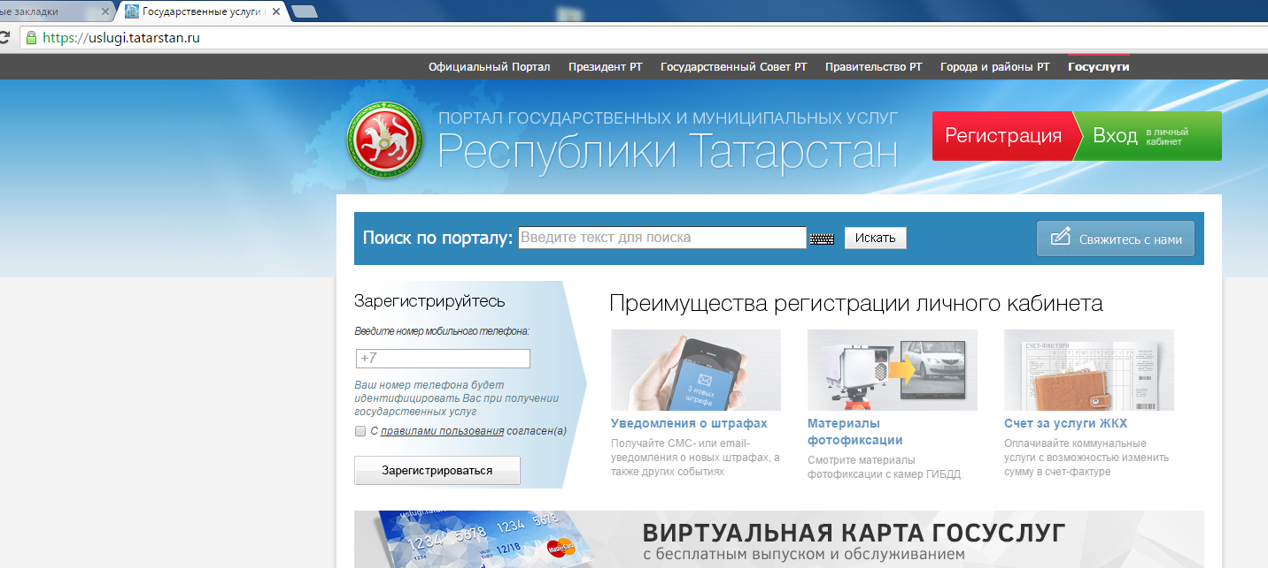
Если Вы не зарегистрированы на портале, то пройдите процедуру регистрации

Slide 14
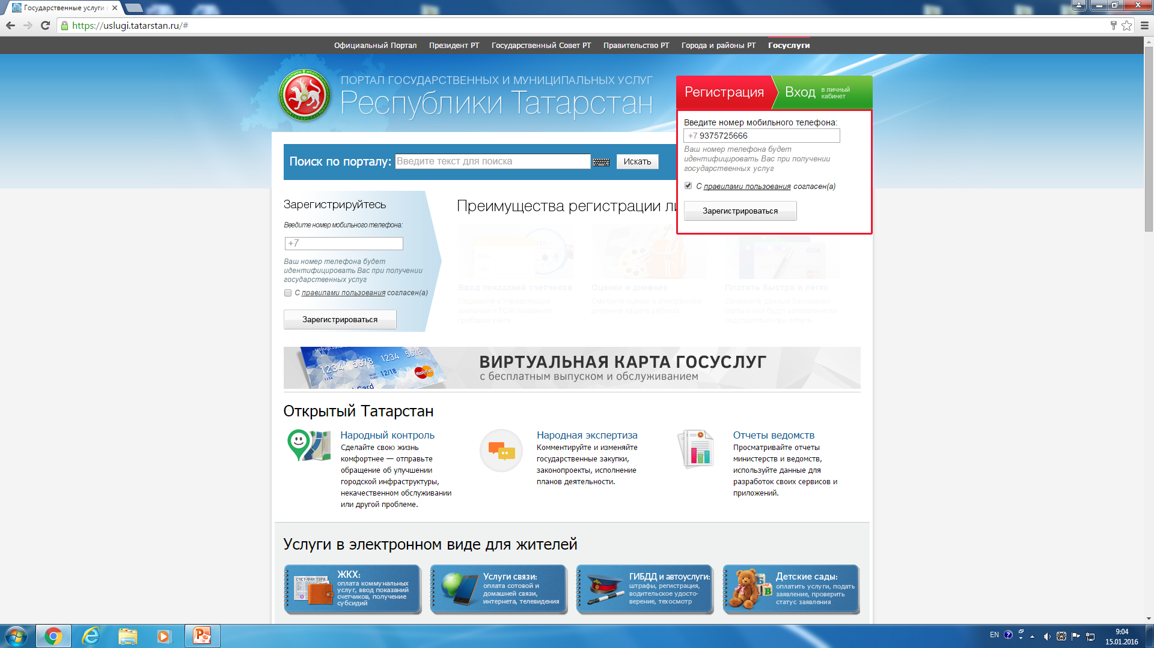
Вводим номер телефона

Slide 15
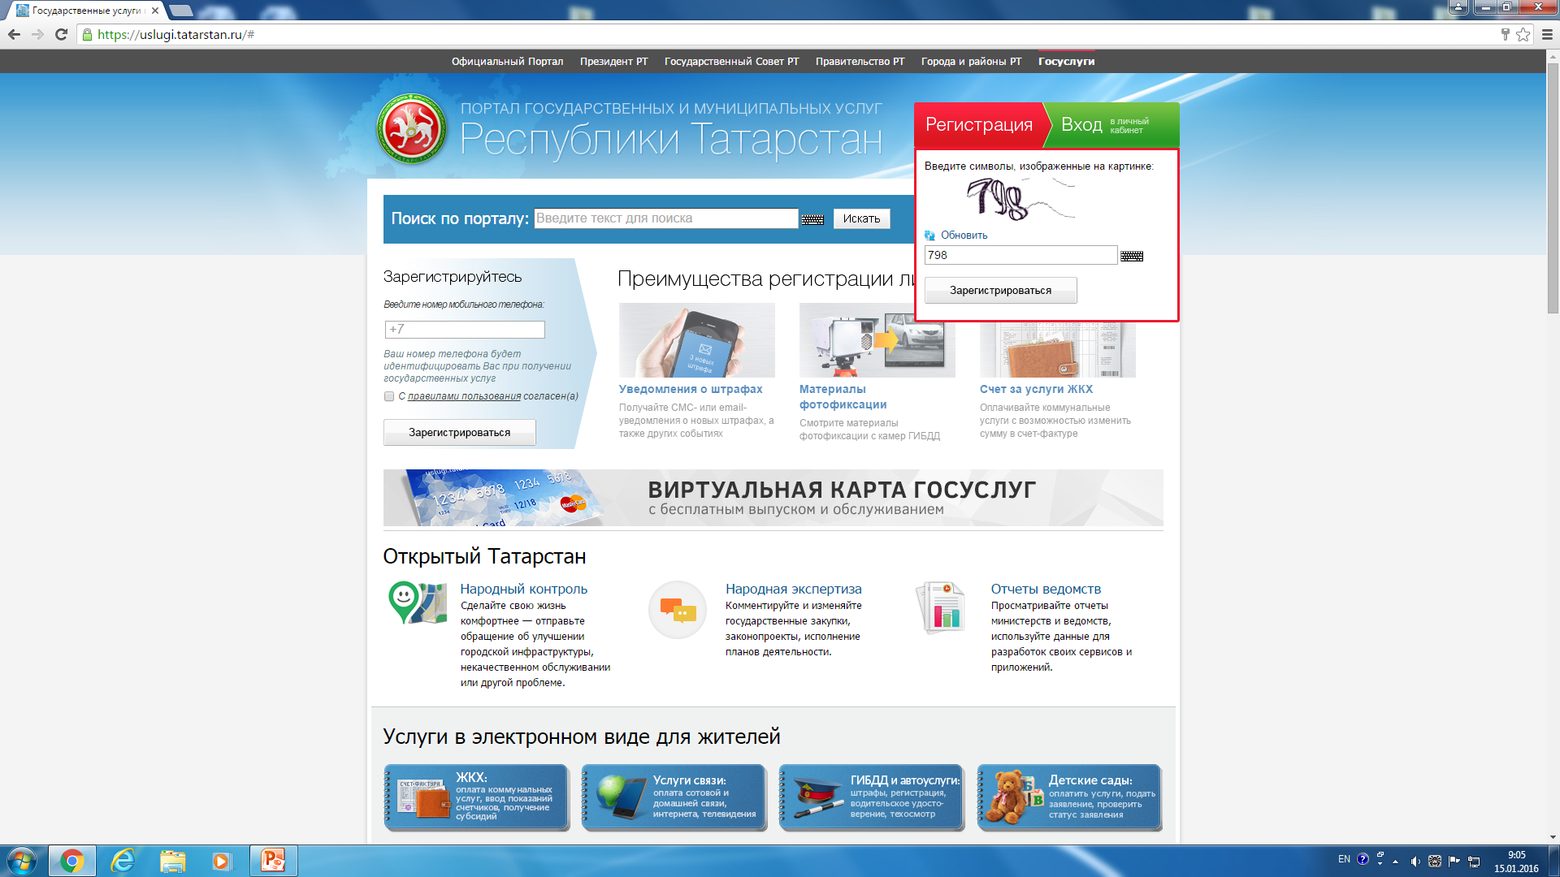

Slide 16
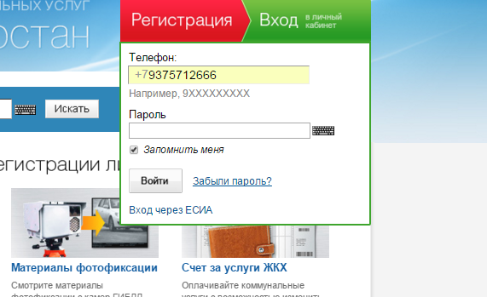
Вводим пароль, который пришел по СМС

Slide 17
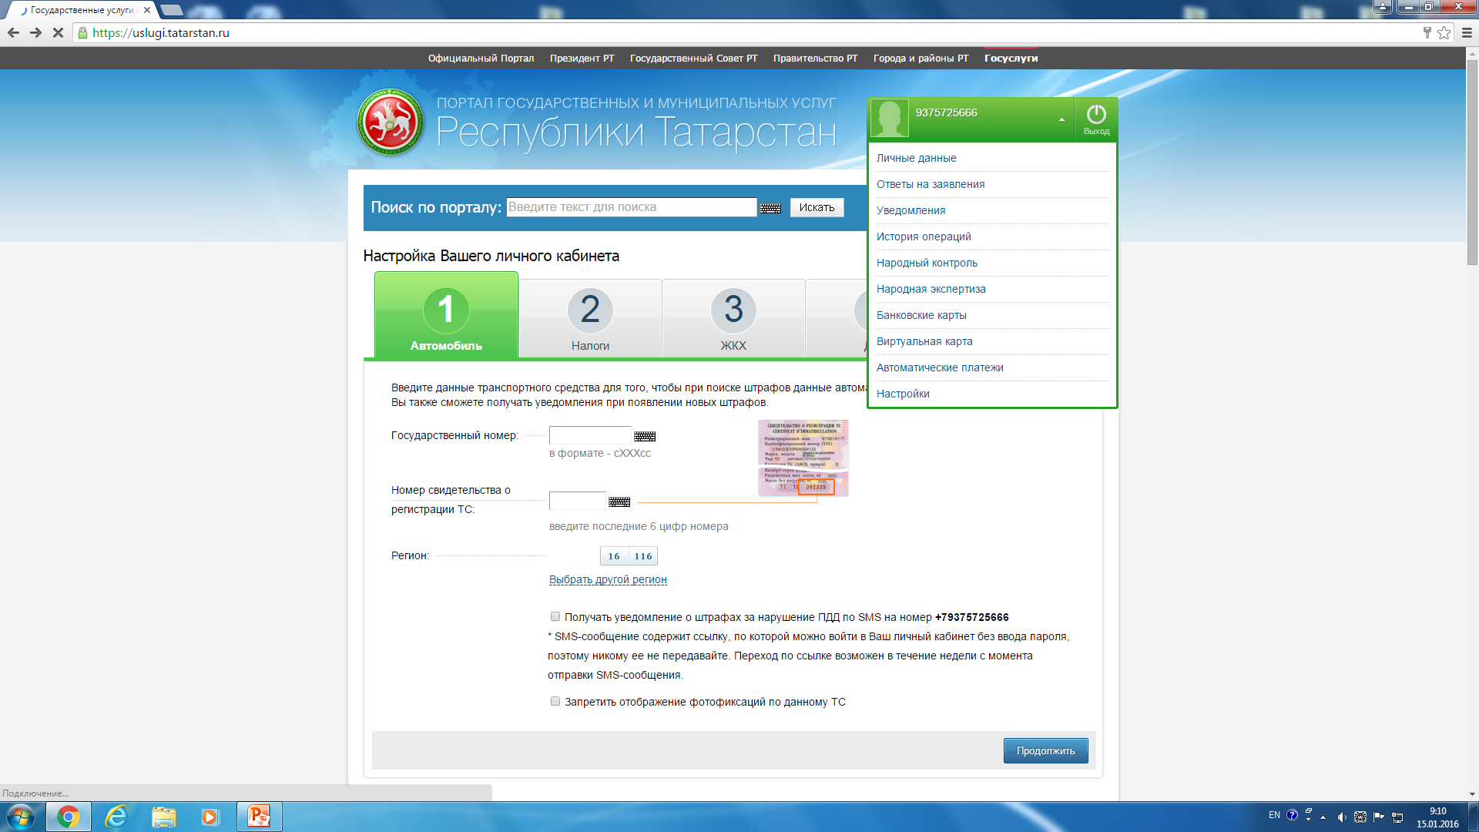
Заполняем личные данные

Slide 18
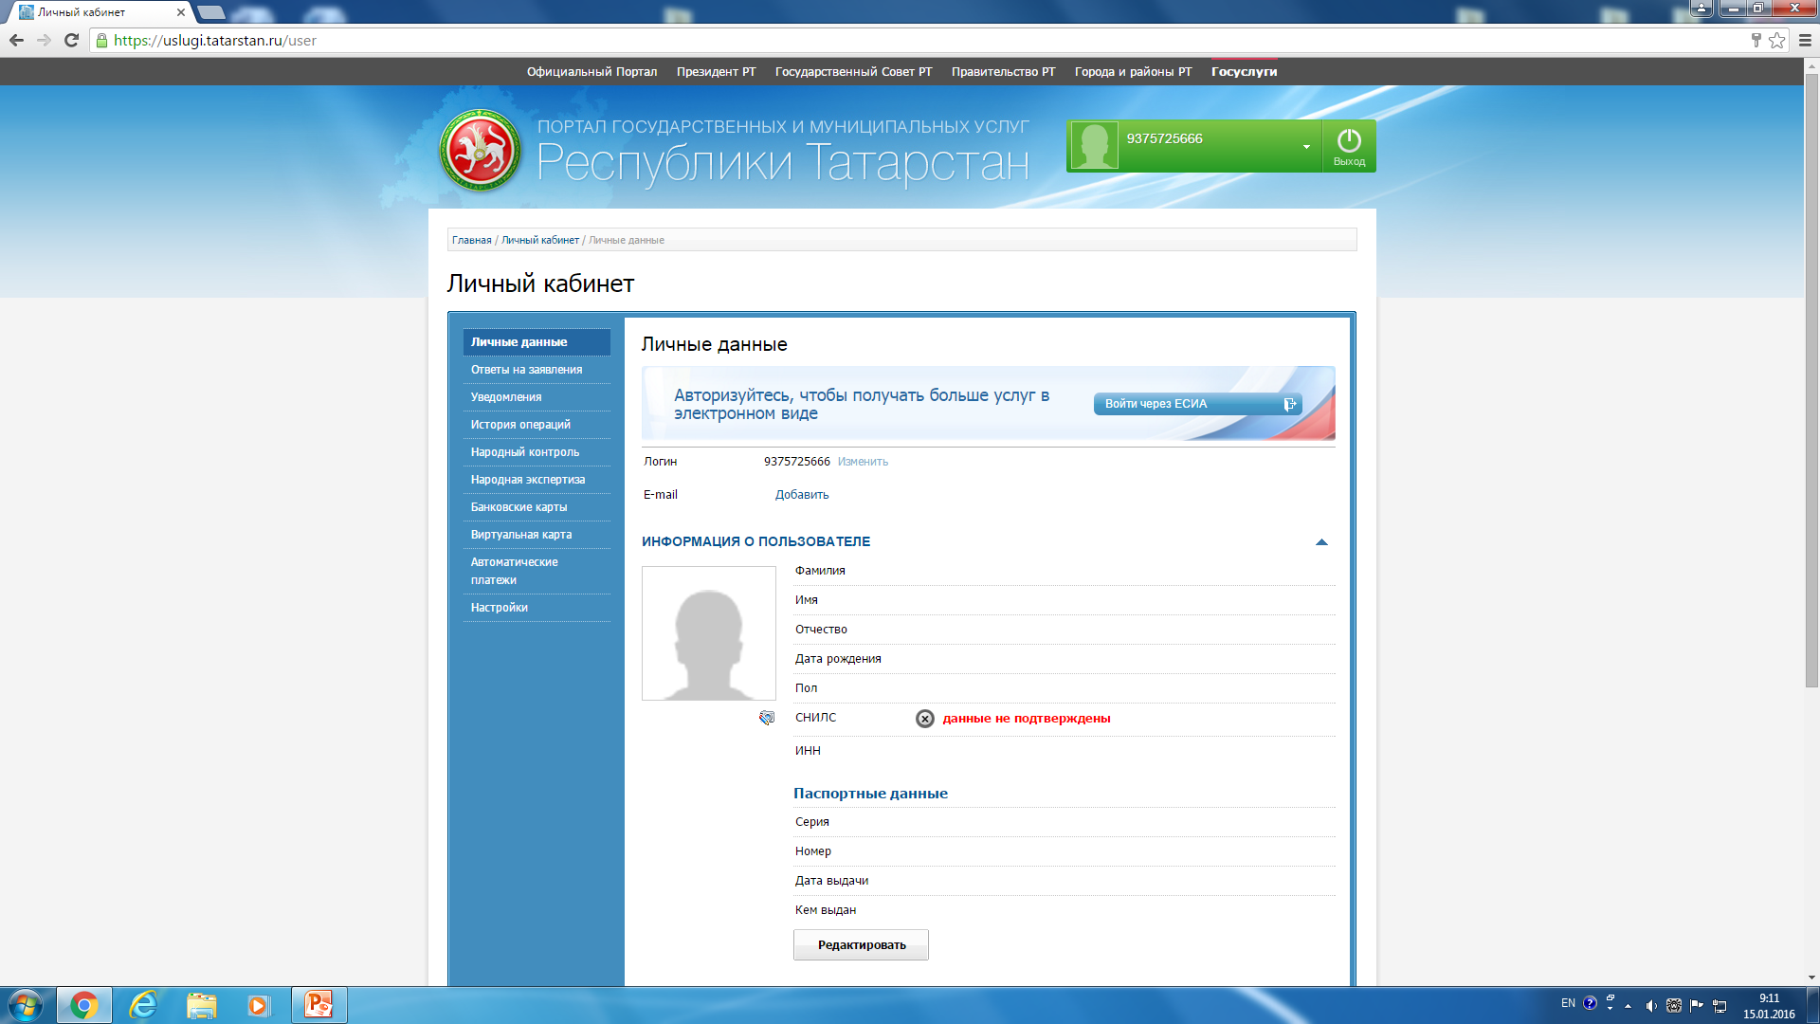

Slide 19
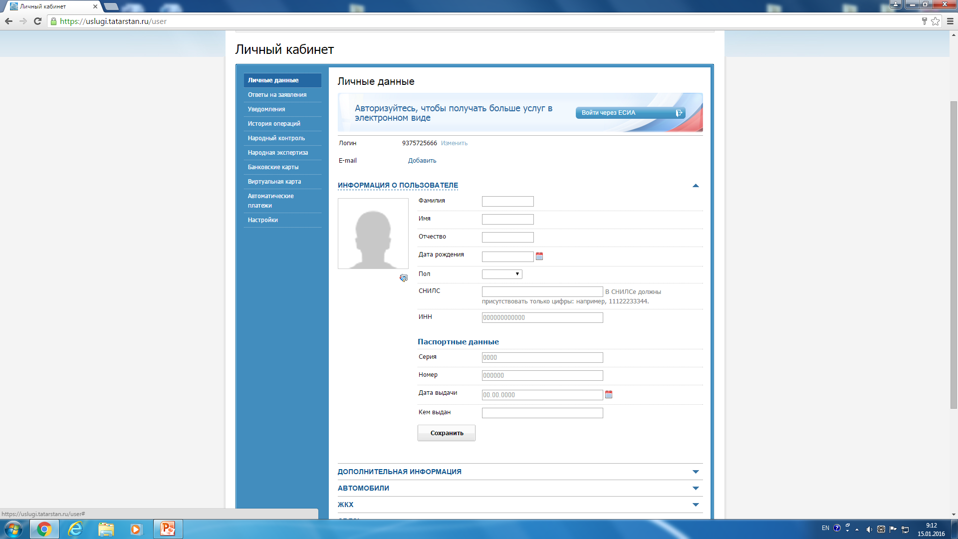

Slide 20
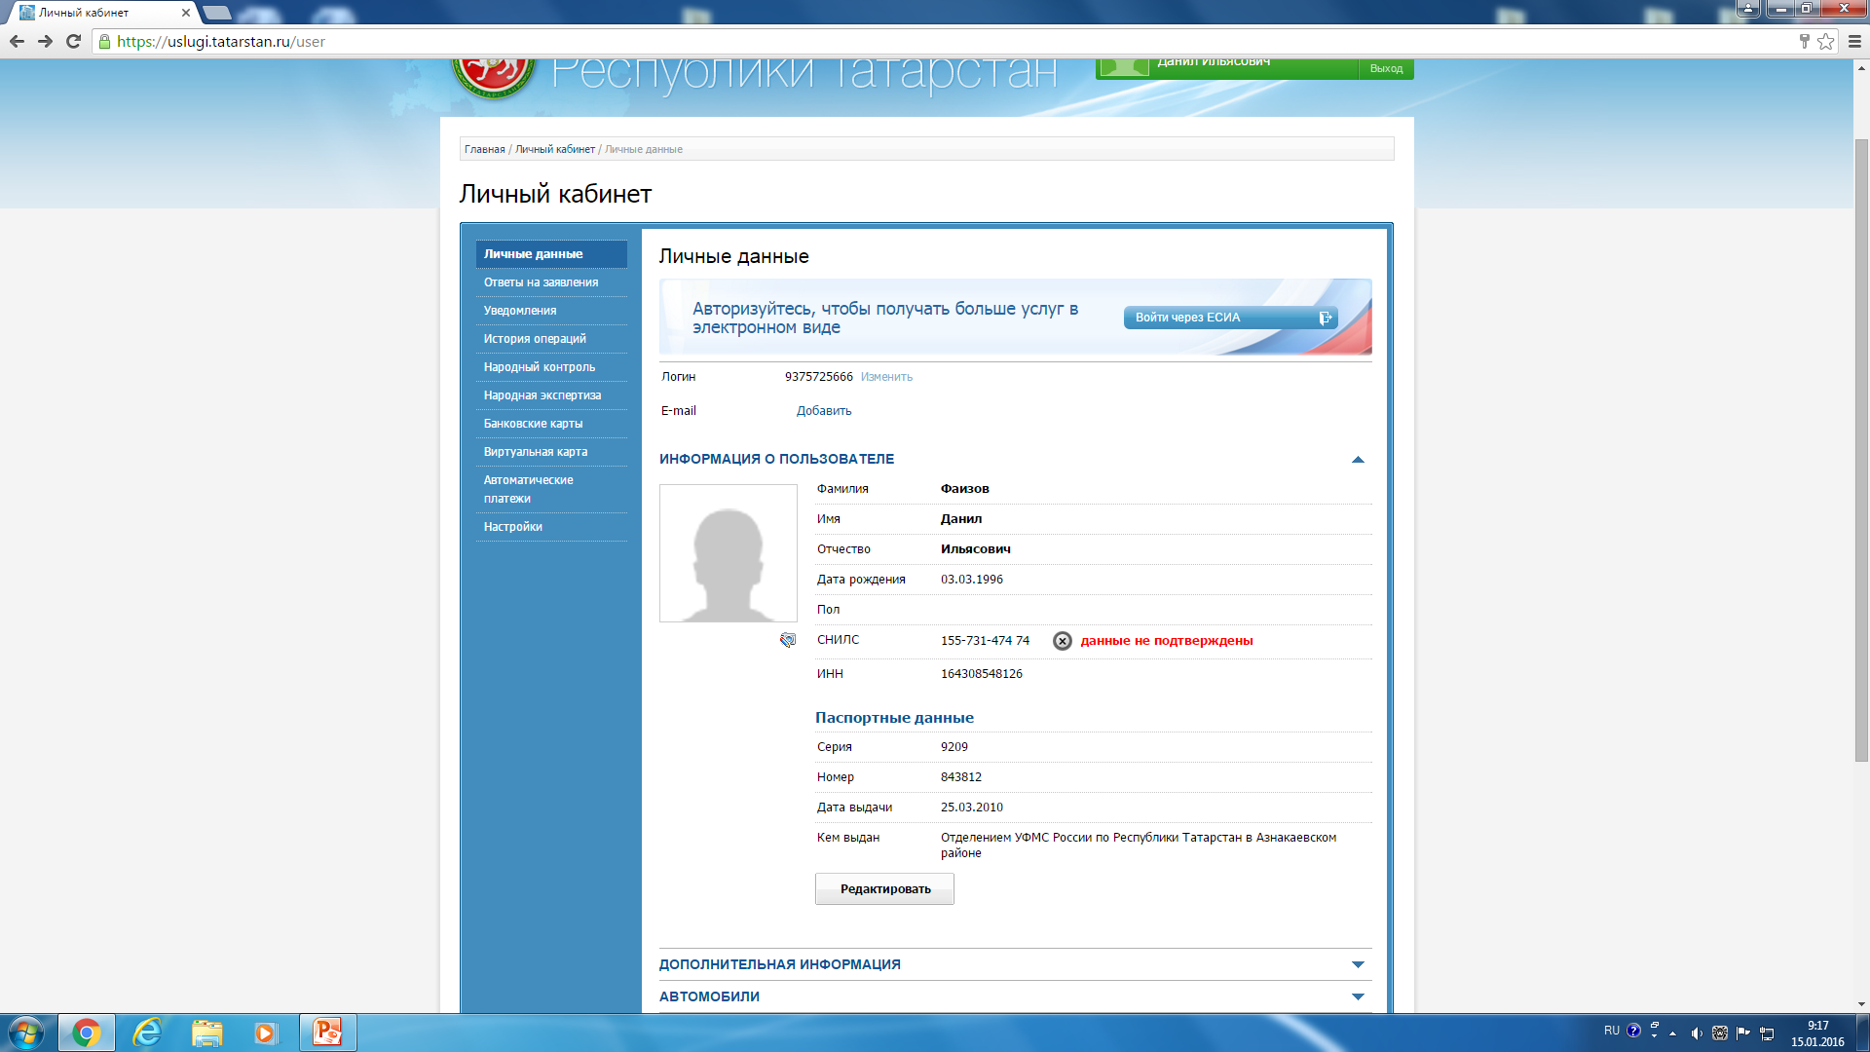
Выполняете вход через ЕСИА

Slide 21
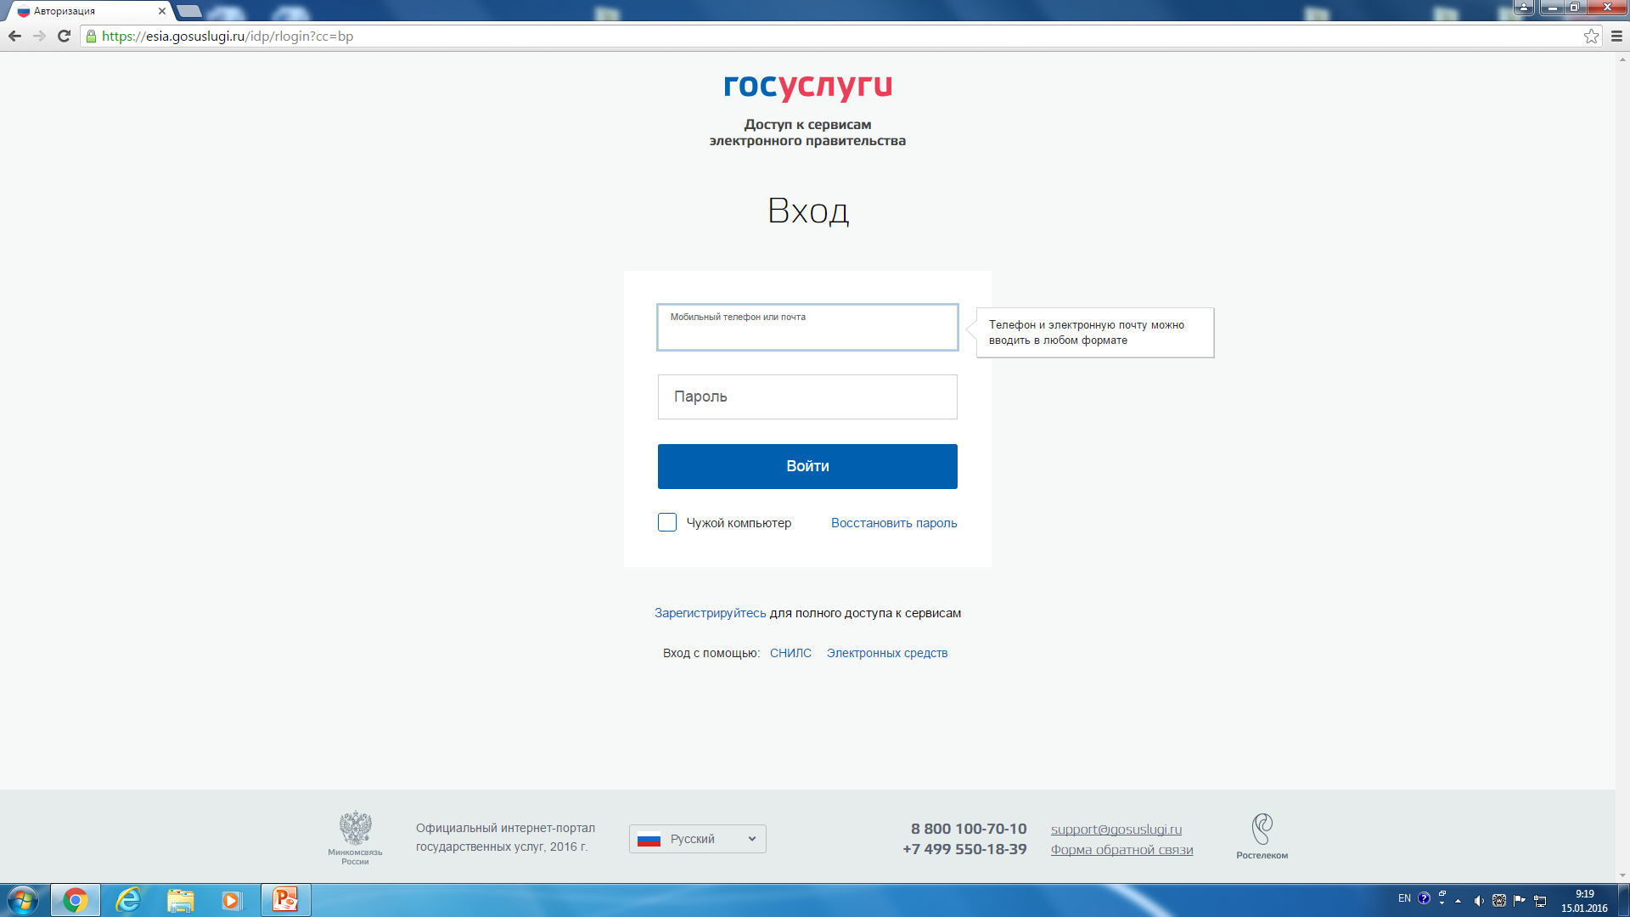
Регистрируемся в ЕСИА, если нет ранее созданной учетной записи

Slide 22
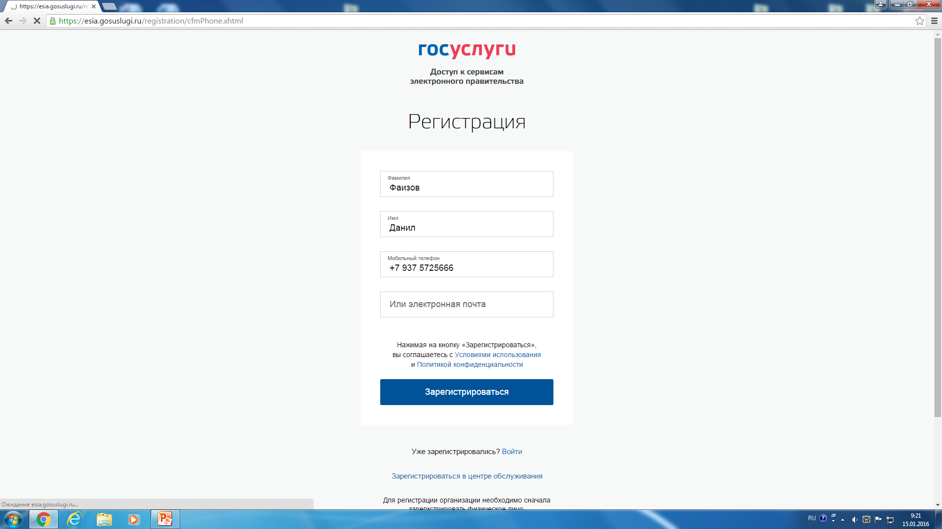

Slide 23
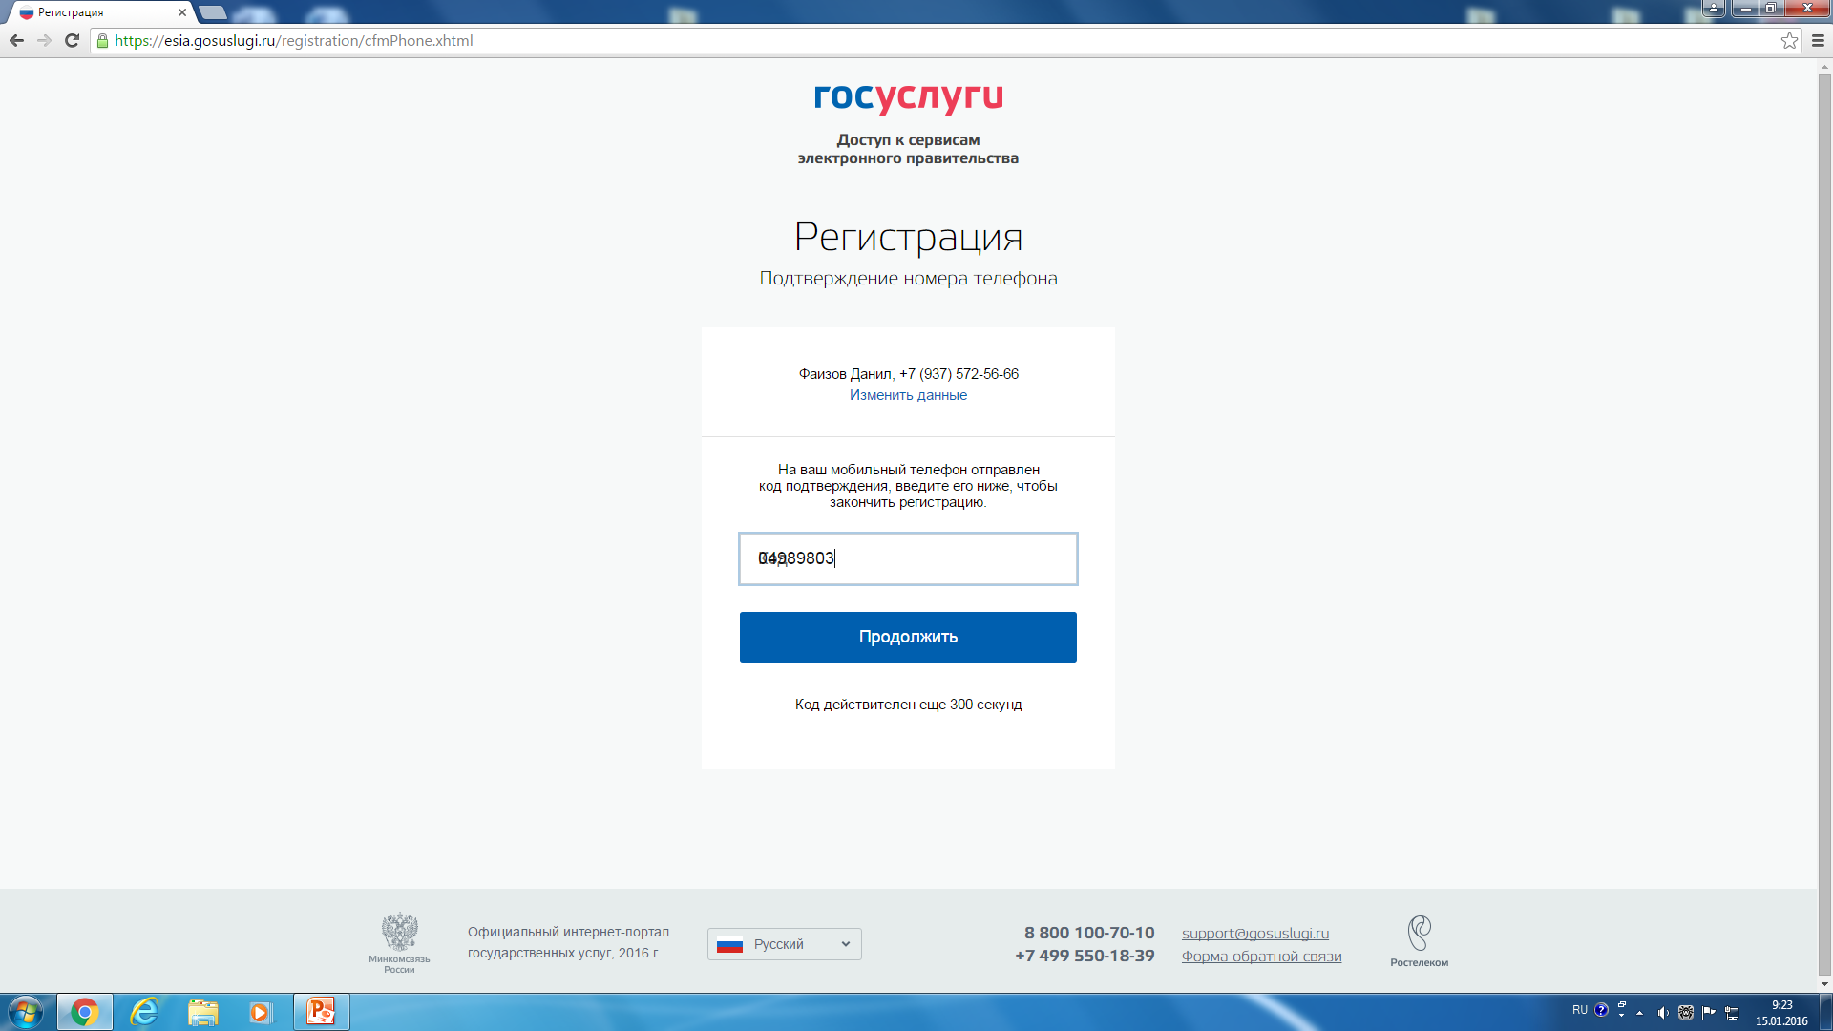
Придет код на телефон

Slide 24
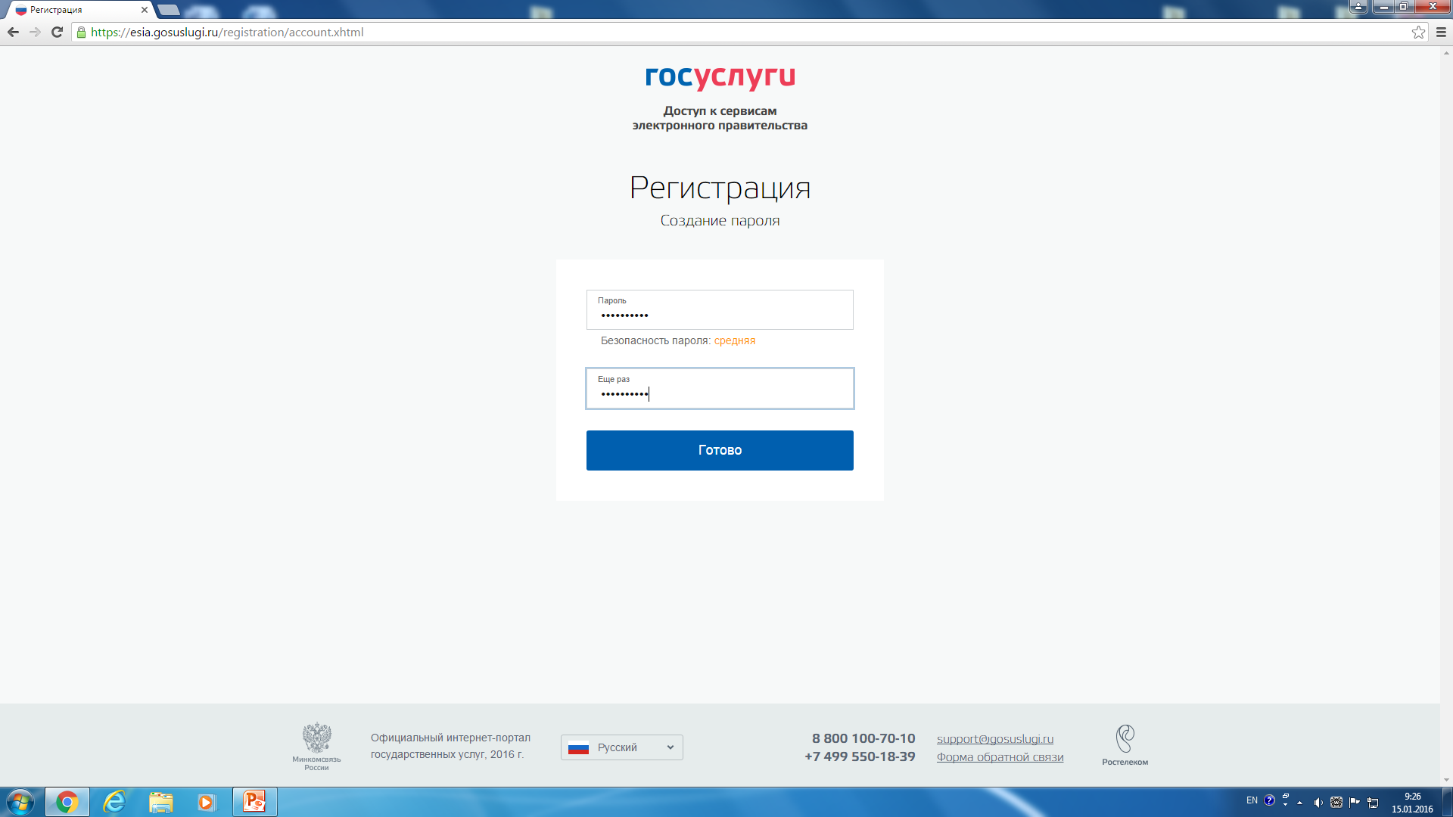
Придумываем пароль и запоминаем

Slide 25
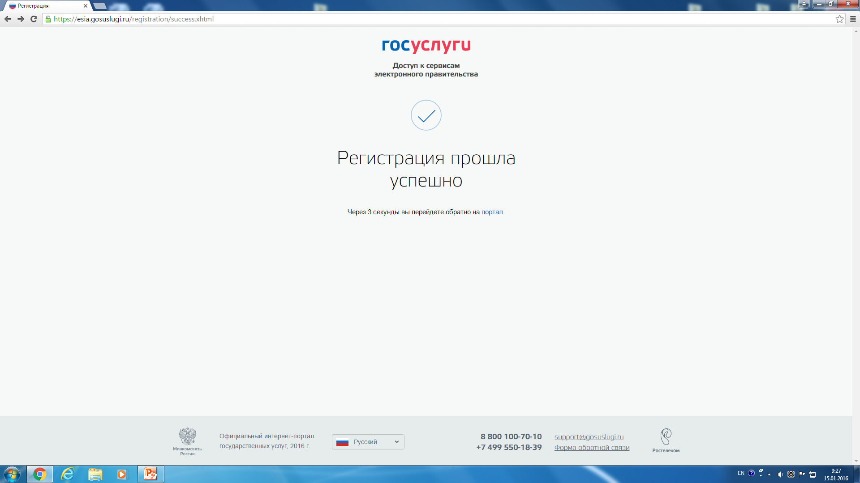

Slide 26
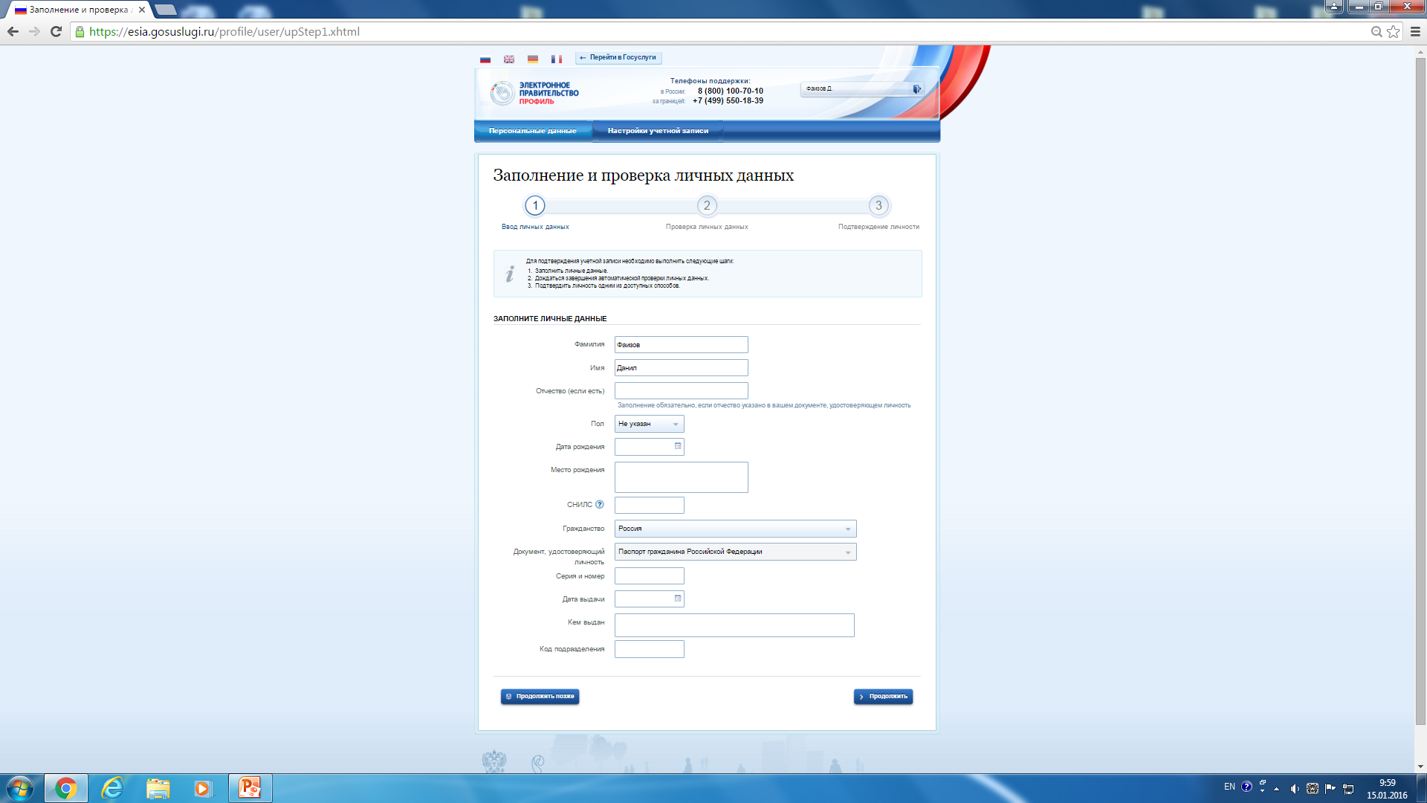

Slide 27
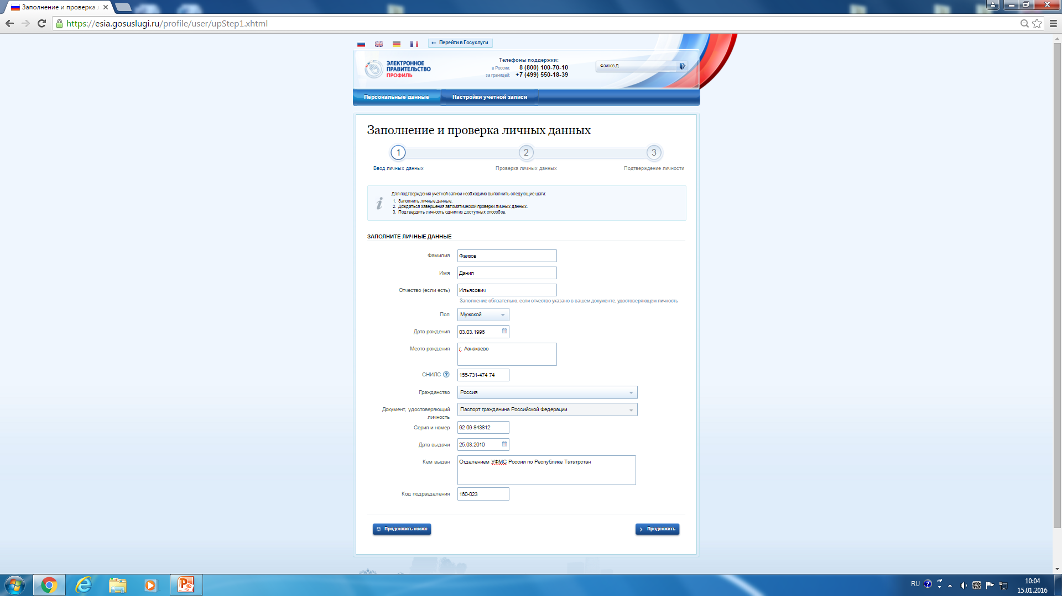

Slide 28
Внимание!
Учетная запись ЕСИА должна быть подтверждена!
Способы подтверждения описаны в личном кабинете

Slide 29
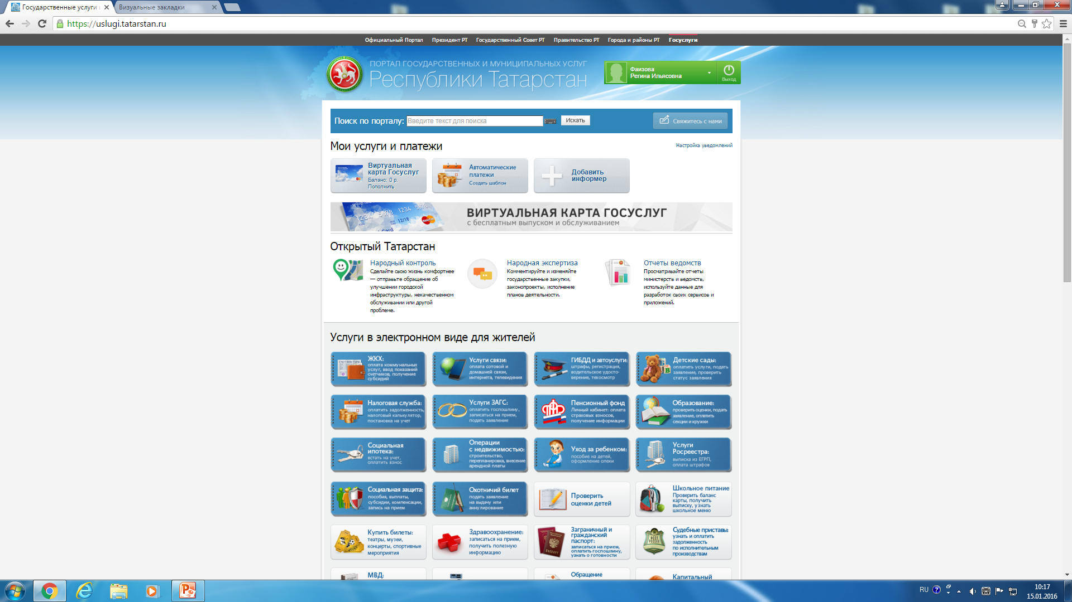
Выбираем раздел “Образование”

Slide 30
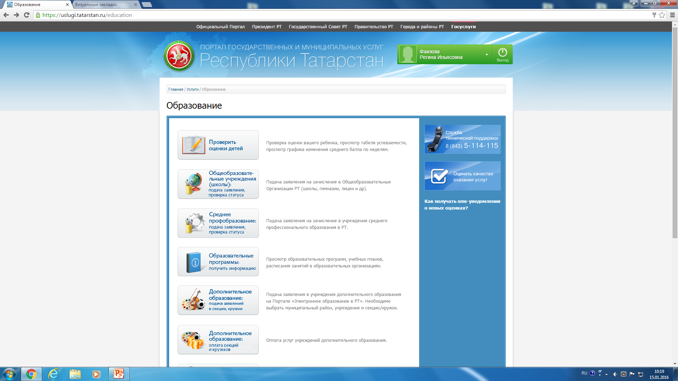

Slide 31
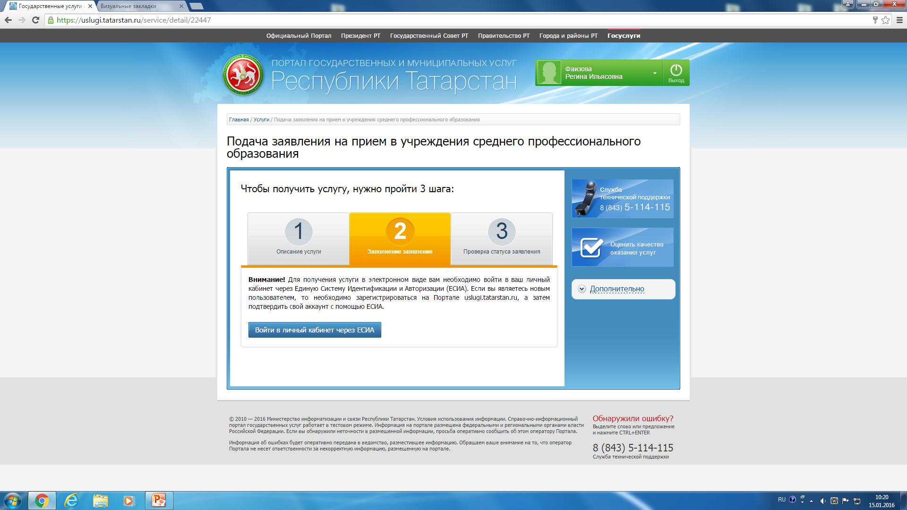

Slide 32
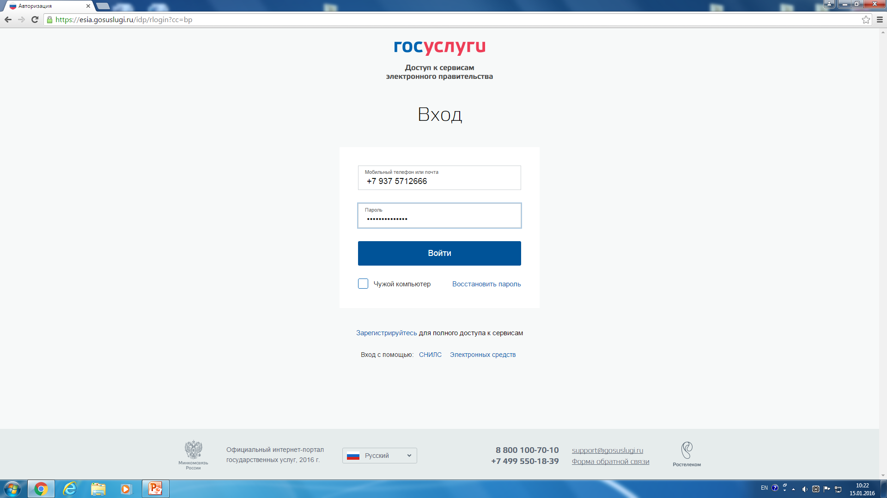

Slide 33
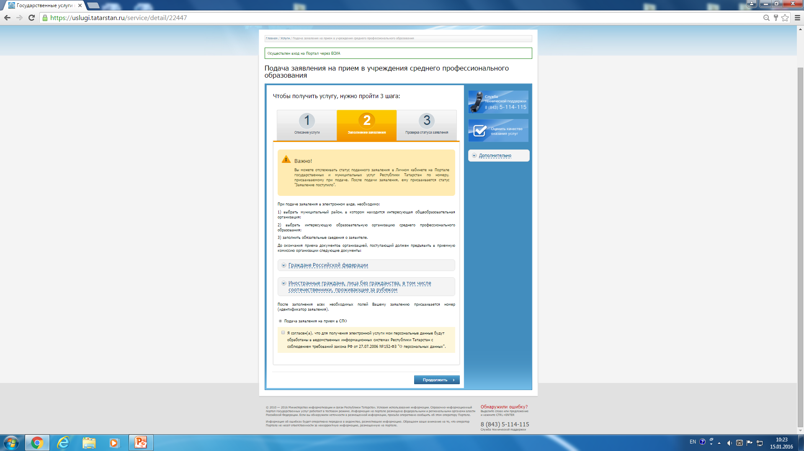

Slide 34
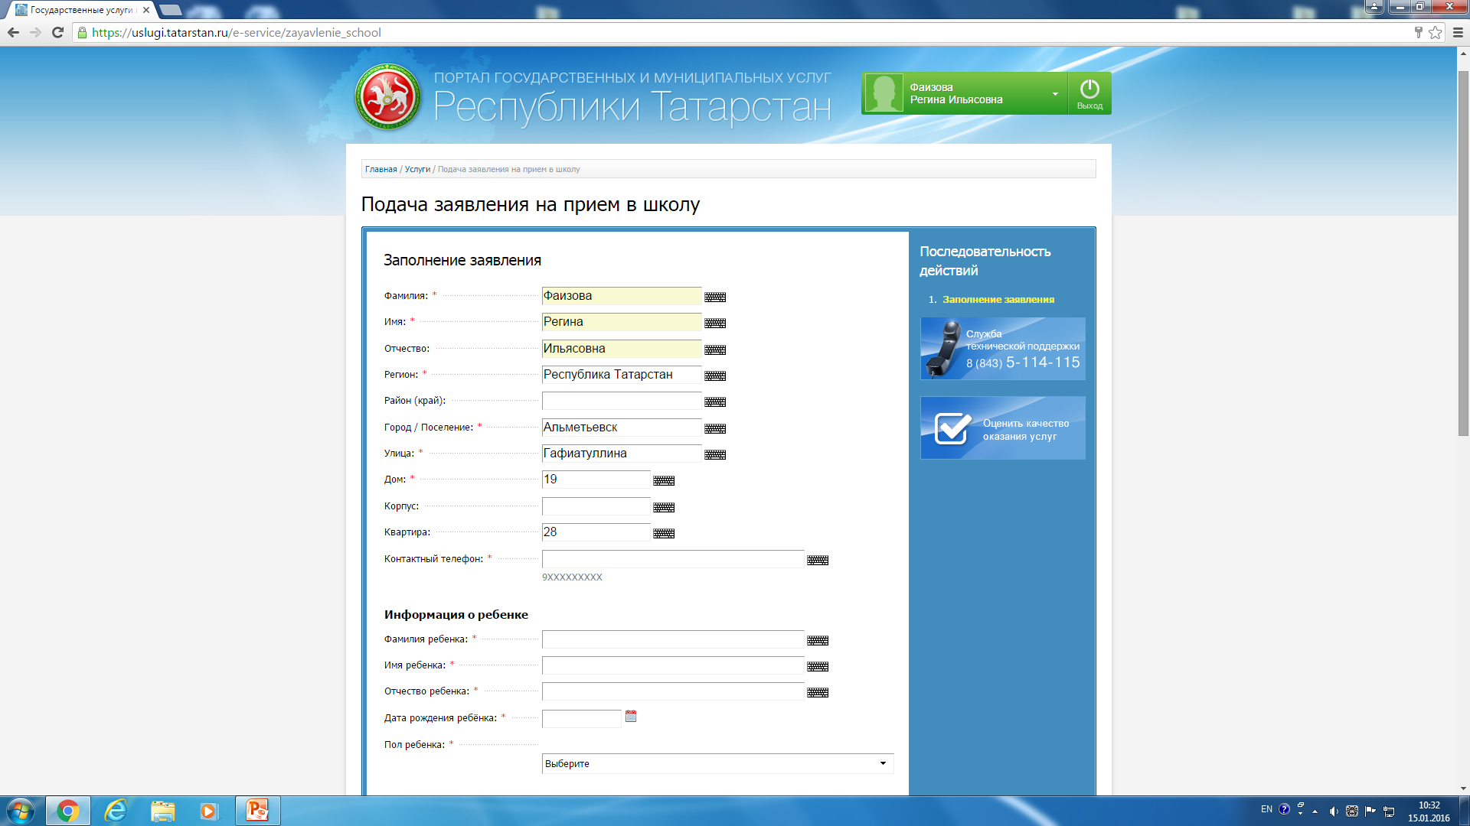

Slide 35
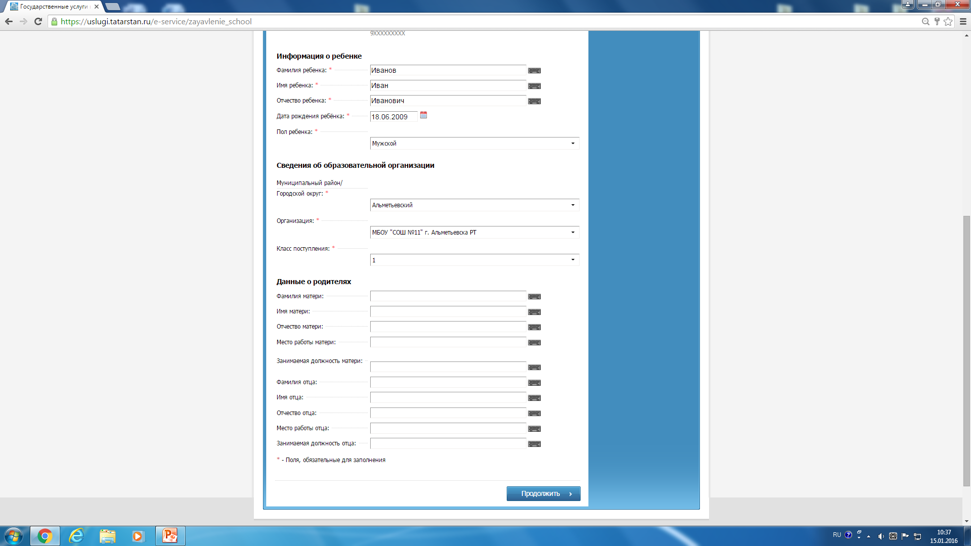

Slide 36
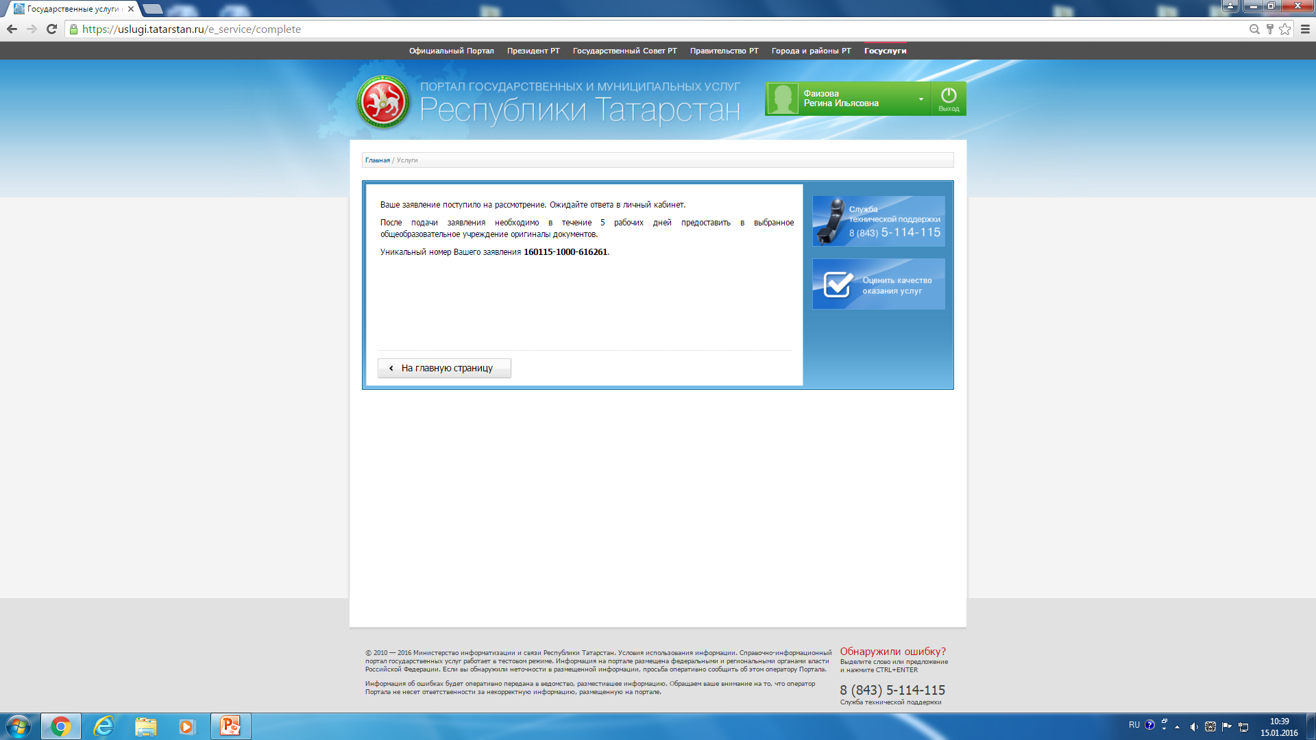

Slide 37
Для завершения Вам необходимо подойти в школу в течении 5 рабочих дней с необходимым пакетом документов!
Заявление
Копия свидетельства о рождении
Справка с места жительства
Справка с места работы родителей
Пенсионное страховое свидетельство (копия)
Карта здоровья
Копия паспорта, ИНН одного родителя
Фотография (2 шт.) 3х4
Файловая папка

Slide 38


